Slide 1

Forskningsprosess og problemformulering
Kapittel 3
© Ragnhild Silkoset

Slide 2

  Forskningsprosess og problemformulering
  Ordlyden i problemstillingen legger føringen på hvilke handlingsalternativer man kartlegger. Analyseformålet definerer den problemstillingen studien skal undersøke, mens undersøkelsesspørsmålene er delproblemstillingene som må besvares
Tre temaer:
Problemer, muligheter og symptomer
Analyseformål og undersøkelsesspørsmål
Forsknings- og analyseprosessen

Slide 3
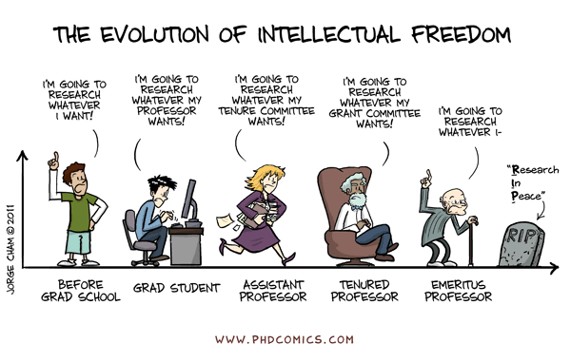
  Problemer, muligheter og symptomer
  En problemavklaring forsøker å finne en forklaring på det som har skjedd. Denne ledes ut i handlingsalternativer, som diskuterer ulike valg. Relevant teori er med på å understøtte sammenhenger og forstå ulike handlingsalternativer som bør vurderes
Tre temaer:
Problemavklaring
Handlingsalternativer
Relevante teorier

Slide 4
  Analyseformål og undersøkelsesspørsmål
  Analyseformålet skal spesifiseres i en objektiv setning. Ut fra dette utledes undersøkelsesspørsmålene som til sammen angir hva vi må ha svar på for å kunne oppnå formålet med analysen. Designet for studien avgjøres etter at undersøkelsesspørsmålene er avklart
Fem temaer:
Analyseformål
Undersøkelsesspørsmål
Spesifisering
Hjelpespørsmål
Systematisering

Slide 5
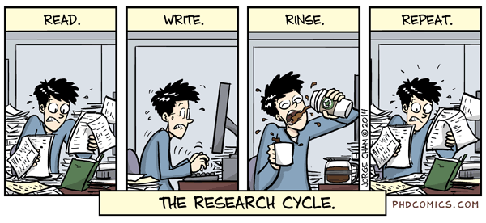
  Forskning- og analyseprosessen
  Forskning- og analyseprosessen viser prosedyren for å gjennomføre en undersøkelse i forhold til de vitenskapelige prinsippene for undersøkelser
Syv temaer:
Vitenskapelige prinsipper
Analyseformål
Undersøkelsesspørsmål
Design og databehov
Datainnsamling
Dataanalyse
Rapportering

Slide 6
  Oppsummering
  En studie skal løse den problemstillingen som defineres. Ordlyd og problemformuleringer legger føringer på den videre analyseprosessen. Ved å følge prosessen for vitenskapelige prinsipper fremmes kvaliteten på resultatene.
Tre temaer:
Problemer, muligheter og symptomer
Analyseformål og undersøkelsesspørsmål
Forsknings- og analyseprosessen

